Slide 1
(Πρωτόγνωρα) Δεδομένα για την Οικονομία Κοινότητα και Δράσεις Εκπαίδευσης
πρωτόγνωρα = ανοικτά / μοντελοποιημένα / διασυνδεδεμένα
Γιάννης Αναγνωστόπουλος
anagnostopoulos.name

Slide 2
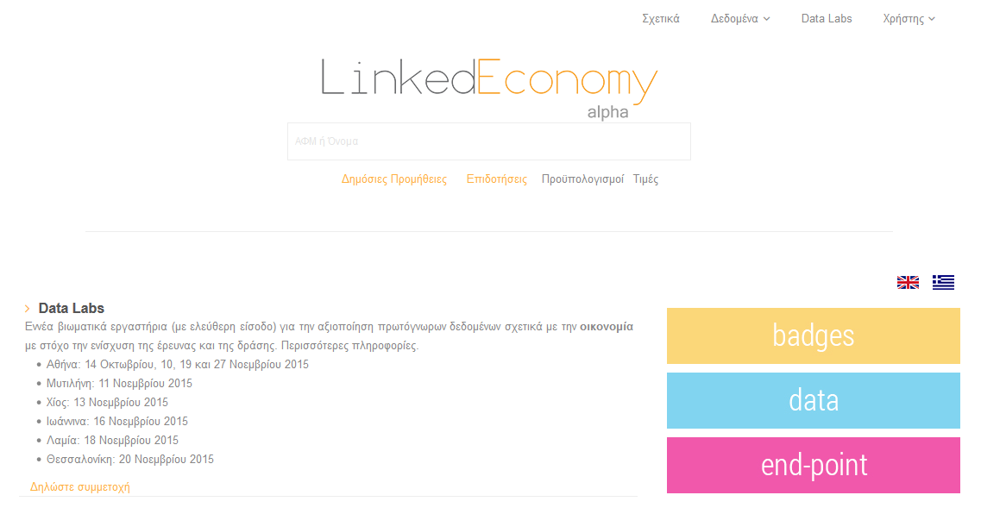
Κοινότητα και Δράσεις Εκπαίδευσης

Slide 3
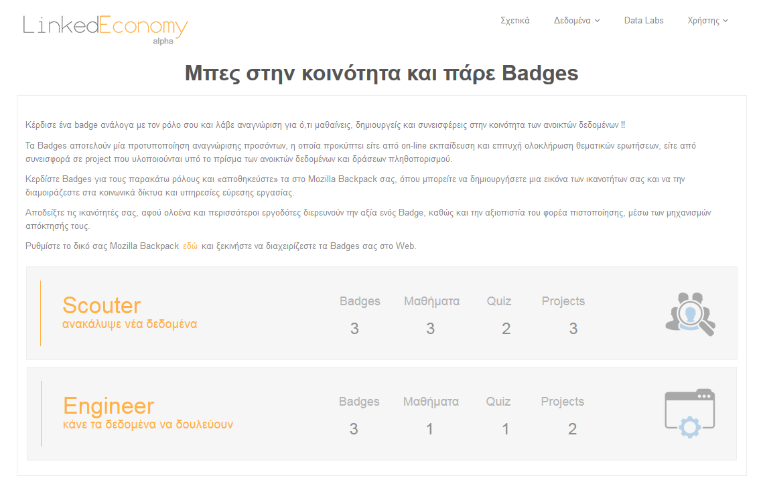
Κοινότητα και Δράσεις Εκπαίδευσης

Slide 4
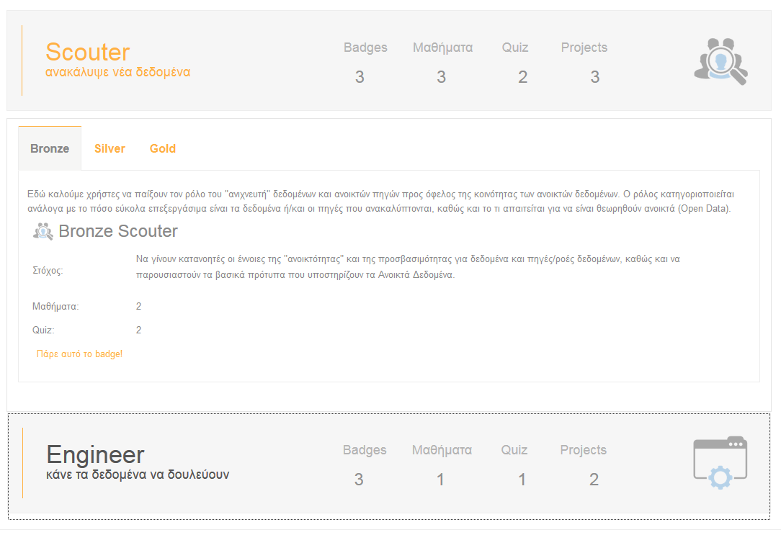
Κοινότητα και Δράσεις Εκπαίδευσης

Slide 5
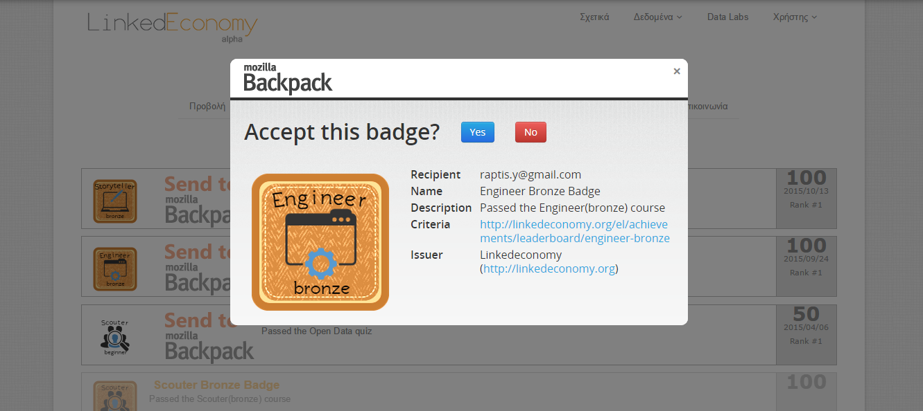
Κοινότητα και Δράσεις Εκπαίδευσης

Slide 6
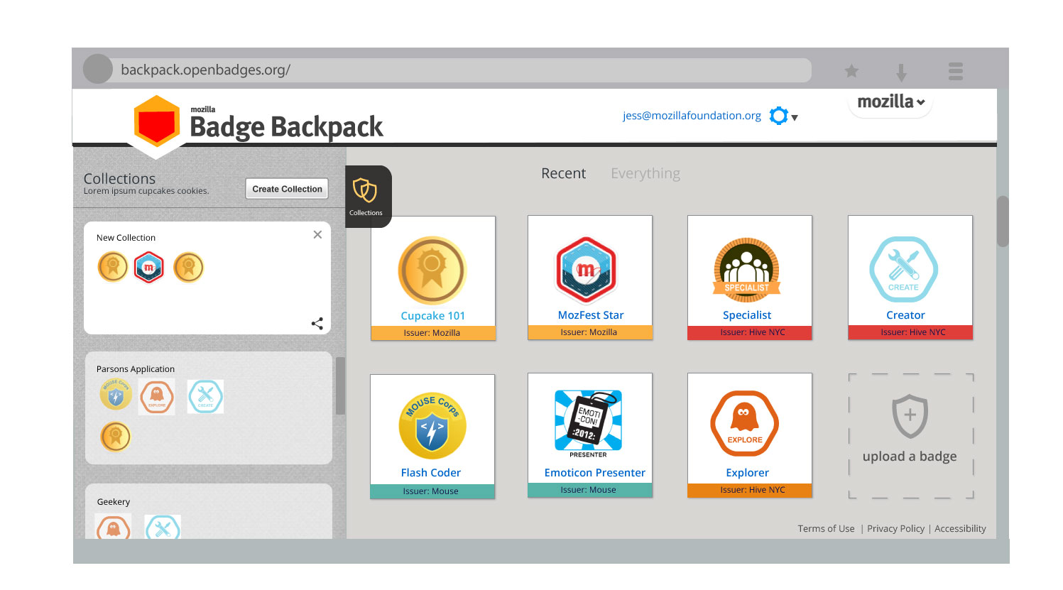
Κοινότητα και Δράσεις Εκπαίδευσης

Slide 7
Κοινότητα και Δράσεις Εκπαίδευσης
Τι θέλουμε από εσας;
Για να μπείτε στην κοινότητα απαιτείται εγγραφή
Τι προσφέρουμε;
micro-lectures σε διαφάνειες, podcasts, (short video-lectures σύντομα) ανάλογα με το θέμα
Απονέμονται Badges
Αυτόματα στο Mozilla Backback του χρήστη (quizzes)
Ημι-αυτόματα με review από εμάς (ή και από άλλα μέλη της κοινότητας)
Projects
Καθαρισμός Datasets
Μοντελοποίηση δεδομένων
Review αποτελεσμάτων/μελετών άλλων χρηστών της κοινότητας
εθελοντική συμμετοχή σε events, προτάσεις κ.λπ.

Slide 8
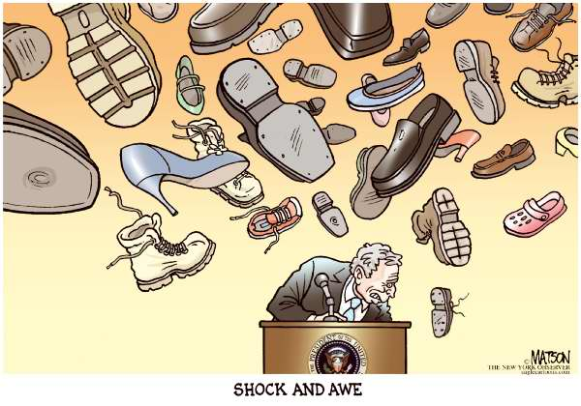
Ερωτήσεις - Σχόλια
linkedeconomy@gmail.com

